Slide 1
算法基础

Slide 2
简介
时间复杂度
枚举
贪心

Slide 3
我们为什么要学习算法？
计算机行业的基本能力
鉴别成本低

Slide 4
如何学习？
读万卷书
行万里路
阅人无数
名师点悟

Slide 5
时间复杂度

Slide 6
时间复杂度
时间复杂度的定义
时间复杂度的计算

Slide 7
问题
这个班级有多少男生？
给一个长度为n的01数组a，统计其中1的个数。

Slide 8
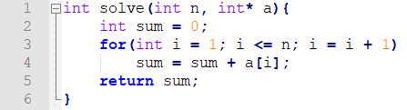
一种解法

Slide 9
在C++（或者你熟悉的语言）中，当n=10^12时，这段代码要运行多长时间？
回答这个问题，还需要其他什么条件？

Slide 10
回答1：不知道，但我知道实践是检验认识真理的唯一标准。
那当n=10^30呢？
有没有办法可以在程序运行之前就得知程序的运行时间？
回答2：大概一分钟。

Slide 11
Q：为什么说大概一分钟，而不是其他时间？
A：因为我知道n=10^9的时候，这段代码大约运行1s。由此可以推出。
Q：任何程序当n=10^9的时候，就会运行1s吗？
A：不，因为这个特定的程序大约执行了n=10^9条语句，经验告诉我执行这么多语句大约1s。
Q：当数据规模扩大100倍，程序所用的时间就会扩大一百倍吗？
A：在这个代码里是这样的，因为数据扩大一百倍，所执行的语句条数大约扩大了一百倍。

Slide 12
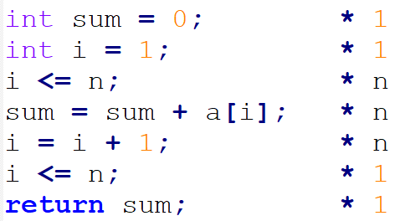
T(n) = 3 * n + 4

Slide 13
T(n) = 2 * n ^ 2 + 3 * n + 1
哪一项决定了扩大的倍数？为什么是2 * n ^ 2而不是3 * n？
2 * n ^ 2前面的系数是否有作用？
O(n) = n ^ 2

Slide 14
时间复杂度
程序运行时间关于数据规模的函数。
通常用大O记号表示。

Slide 15
时间复杂度的计算
找出算法的基本语句
计算基本语句的执行次数
用大O记号表示算法的性能

Slide 16
时间复杂度
1
cnt = 0;
for(int i = 1; i <= n; ++i)
for(int j = 1; j <= n; ++j)
++cnt;
cout << cnt << endl;

Slide 17
时间复杂度
2
cnt = 0;
for(int i = 1; i <= n; ++i)
for(int j = 1; j <= n; j += 2)
++cnt;
cout << cnt << endl;

Slide 18
时间复杂度
3
cnt = 0;
for(int i = 1; i <= n; ++i)
for(int j = 1; j <= i; ++j)
++cnt;
cout << cnt << endl;

Slide 19
时间复杂度
4
cnt = 0;
for(int i = 1; i <= n; ++i)
for(int j = 1; j <= n; j += i)
++cnt;
cout << cnt << endl;

Slide 20
时间复杂度
5
cnt = 0;
for(int i = 1; i <= n / i; ++i)
for(int j = 1; j <= i; ++j)
++cnt;
cout << cnt << endl;

Slide 21
枚举

Slide 22
枚举
列出有穷序列集的所有元素

Slide 23
枚举
有n个学生，每个学生有一个学号。
给m个询问，每个询问给一个x。询问是否存在学号为x的学生。

Slide 24
枚举
给一个数组。
询问最大子串和是多少。

Slide 25
枚举 UVA725
输入正整数n，按从小到大的顺序输出所有形如abcde/fghij=n的表达式，其中a-j恰好是0-9的一个全排列（可以有前导0），2 <= n <= 79。
Input:
62
Output:
79546 / 01283 = 62
94736 / 01528 = 62

Slide 26
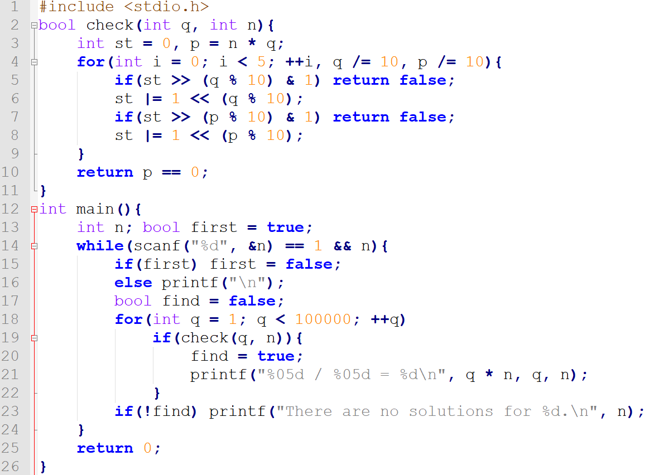
枚举 UVA725

Slide 27
枚举的特点
无

Slide 28
给一个日期，判断是不是合法的日期。
例如输入
2019:08:09

Slide 29
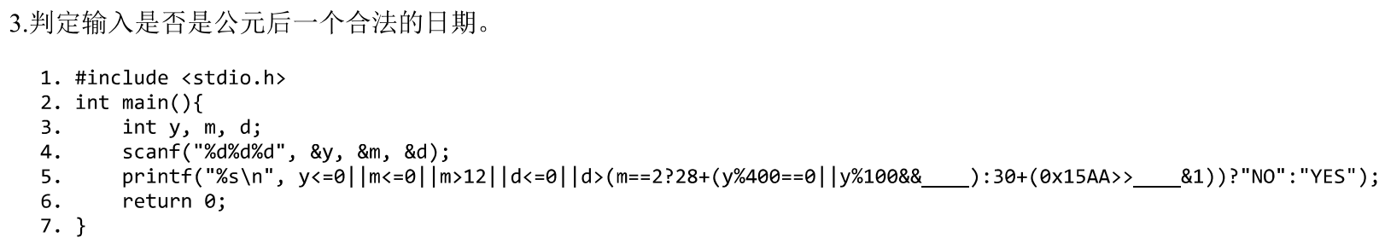

Slide 30
二进制枚举
用二进制做枚举

Slide 31
二进制枚举
给定一组不含重复元素的整数数组 nums，返回该数组所有可能的子集（幂集）。

Slide 32
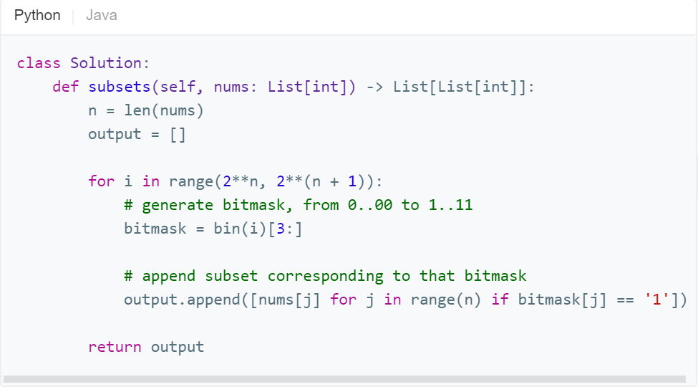
二进制枚举

Slide 33
二进制枚举
每个元素只有两种状态
n很小，时间复杂度是指数级

Slide 34
贪心

Slide 35
贪心
在对问题求解时，总是做出在当前看来是最好的选择。
贪心的证明——反证法
贪心的证否——举例法

Slide 36
贪心
无后效性——指如果在某个阶段上过程的状态已知，则从此阶段以后过程的发展变化仅与此阶段的状态有关，而与过程在此阶段以前的阶段所经历过的状态无关。
最优子结构——一个问题的最优解包含其子问题的最优解，这个问题就具有最优解。

Slide 37
贪心 ks2020A Allocation
有N栋房屋待售。 第i座房子要a_i美金购买。 您的预算为B美元。
您最多可以购买多少套房屋？
4 100
20 90 40 90
2

Slide 38
贪心
假设贪心解是A
假设最优解是B
证明A不比B差（解A可以替代解B，解A可以转换为解B）

Slide 39
贪心 leetcode455
假设你是一位很棒的家长，想要给你的孩子们一些小饼干。但是，每个孩子最多只能给一块饼干。对每个孩子 i ，都有一个胃口值 gi ，这是能让孩子们满足胃口的饼干的最小尺寸；并且每块饼干 j ，都有一个尺寸 sj 。如果 sj >= gi ，我们可以将这个饼干 j 分配给孩子 i ，这个孩子会得到满足。你的目标是尽可能满足越多数量的孩子，并输出这个最大数值。

Slide 40
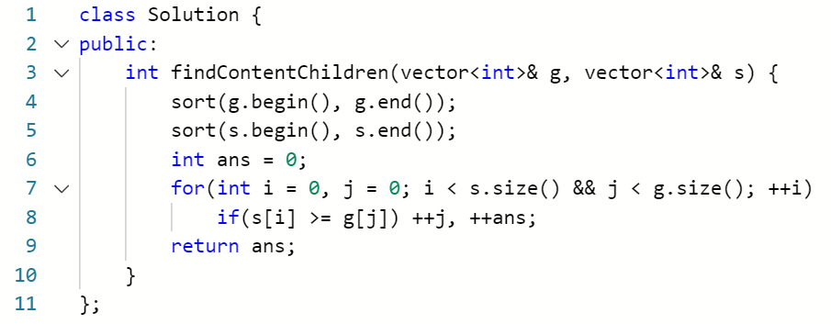
贪心

Slide 41
贪心 leetcode1338
给你一个整数数组 arr。你可以从中选出一个整数集合，并删除这些整数在数组中的每次出现。
返回 至少 能删除数组中的一半整数的整数集合的最小大小。

Slide 42
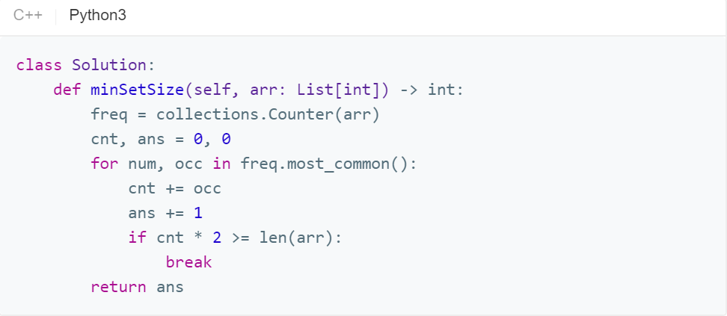
贪心

Slide 43
ks2020A Workout
张三要健身。他有n个健身计划。 第i个健身计划将花费M_i分钟。 M_i严格递增。健身计划的难度为任何两个连续的训练课之间分钟数的差的最大值。为了减轻锻炼难度，张三决定在他的健身计划中增加至多K个额外的计划。她可以在健身计划中的任何位置添加这些会话，并在每个会话中进行任意正整数分钟的锻炼。添加了其他培训课程后，她在每次课程中锻炼的分钟数仍必须严格增加。问最低难度是多少？

Slide 44
3
5 2
10 13 15 16 17
5 6
9 10 20 26 30
8 3
1 2 3 4 5 6 7 10
2
3
1

Slide 45
贪心
最优解

Slide 46
Thanks

